Slide 1
Data

Slide 2
Data Manager #1
하드코딩 : 상수나 변수에 들어가는 값을 소스코드에 직접 쓰는 방식
하드코딩을 하면 관리도 힘들고, 예를 들어 게임밸런스가 안맞아 긴급패치가 필요할 때 하지 못한다는 단점이 있음(수정 및 배포를 다시 해야하기 때문)
모든 수치와 관련된 데이터는 JSON이나 XML 파일로 따로 빼서 관리
데이터 파일은 하나로 관리, 서버와 클라이언트에서 같은 파일을 로드해서 메모리에 들고있어야 함
원본 데이터는 Excel 파일로 관리하고, Excel -> JSON 변경 툴로 변경한 뒤 서버와 클라이언트에서는 JSON파일 사용
JSON Tip!
[] - List
{} - Struct
마지막에 쉼표 없는 것 주의
JSON파일을 만들고 Unity에 불러오는 예제 #1
예제 #1은 Console 창에서 Debug.Log만 확인하면 됨

Slide 3
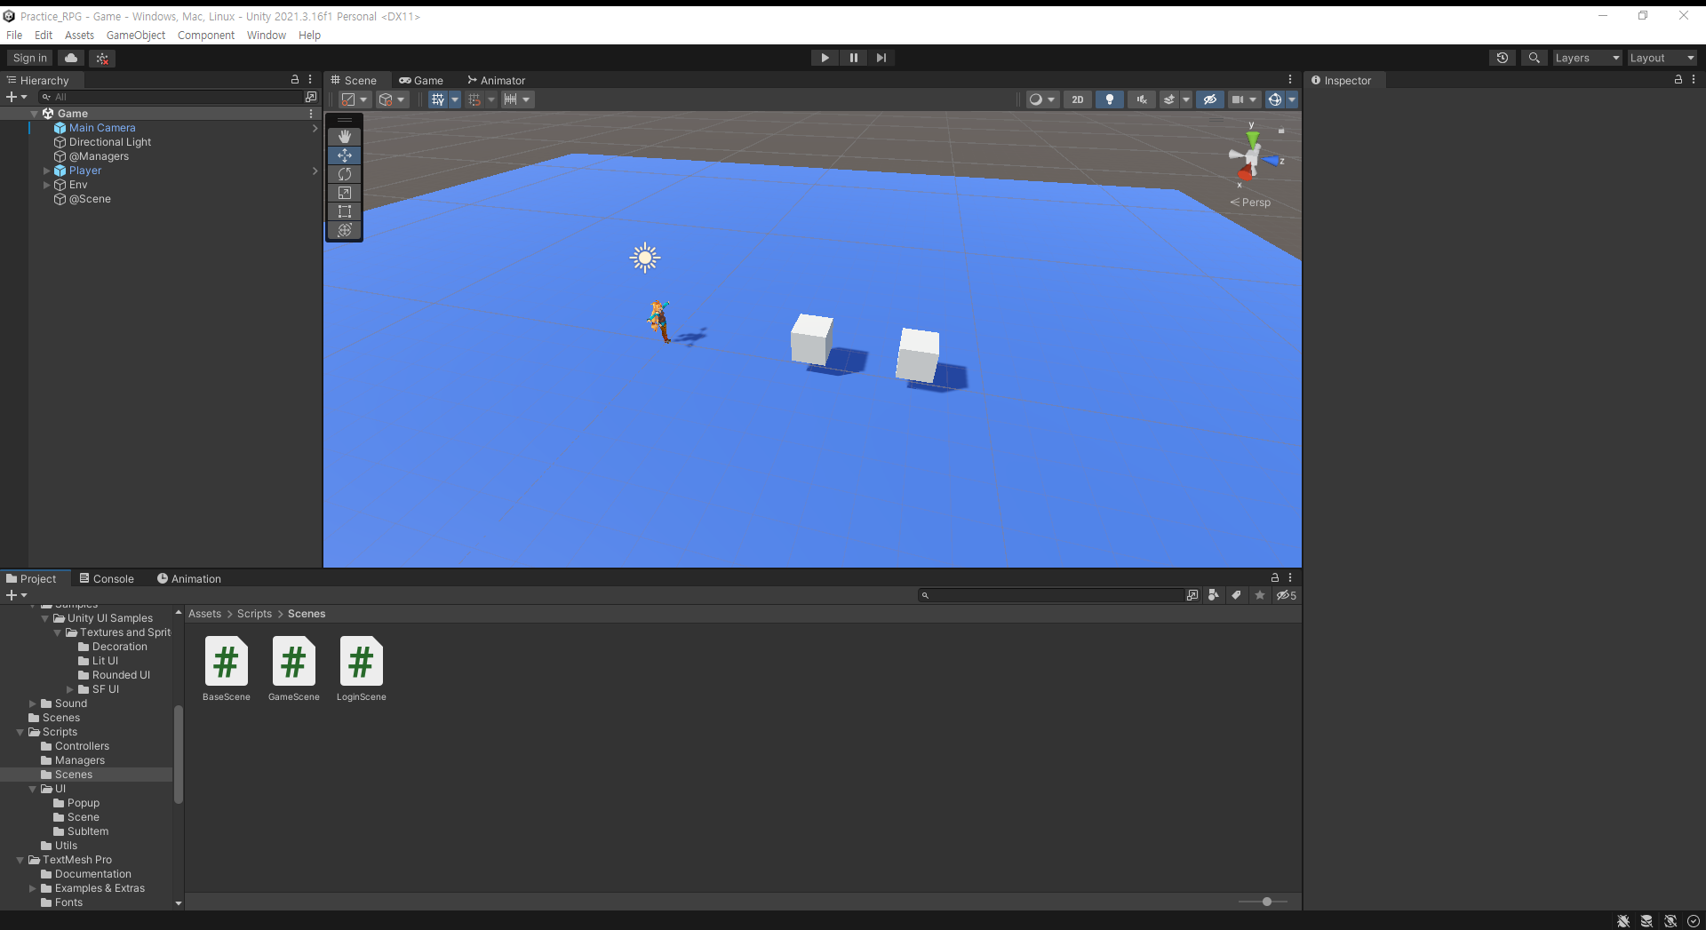
예제 #1
1. GameScene Script 수정

Slide 4
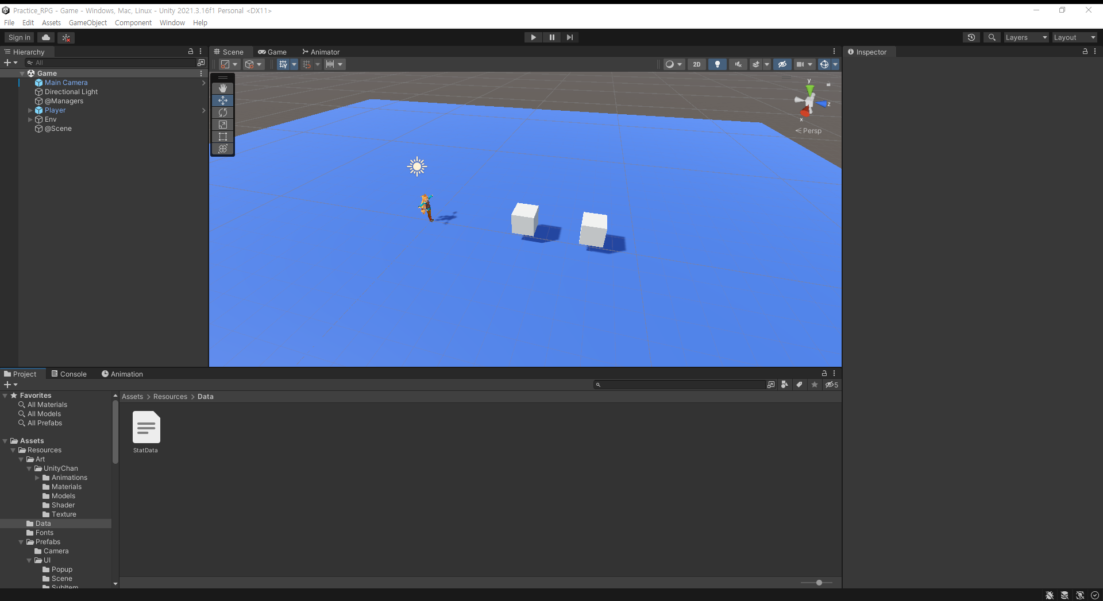
2. Assets > Resources > Data폴더 만들기
3. 윈도우 탐색기 열기
StatData.txt -> StatData.json
텍스트 파일 생성한 뒤 확장자 변경
Unity로 돌아와 StatData JSON 작성

Slide 5
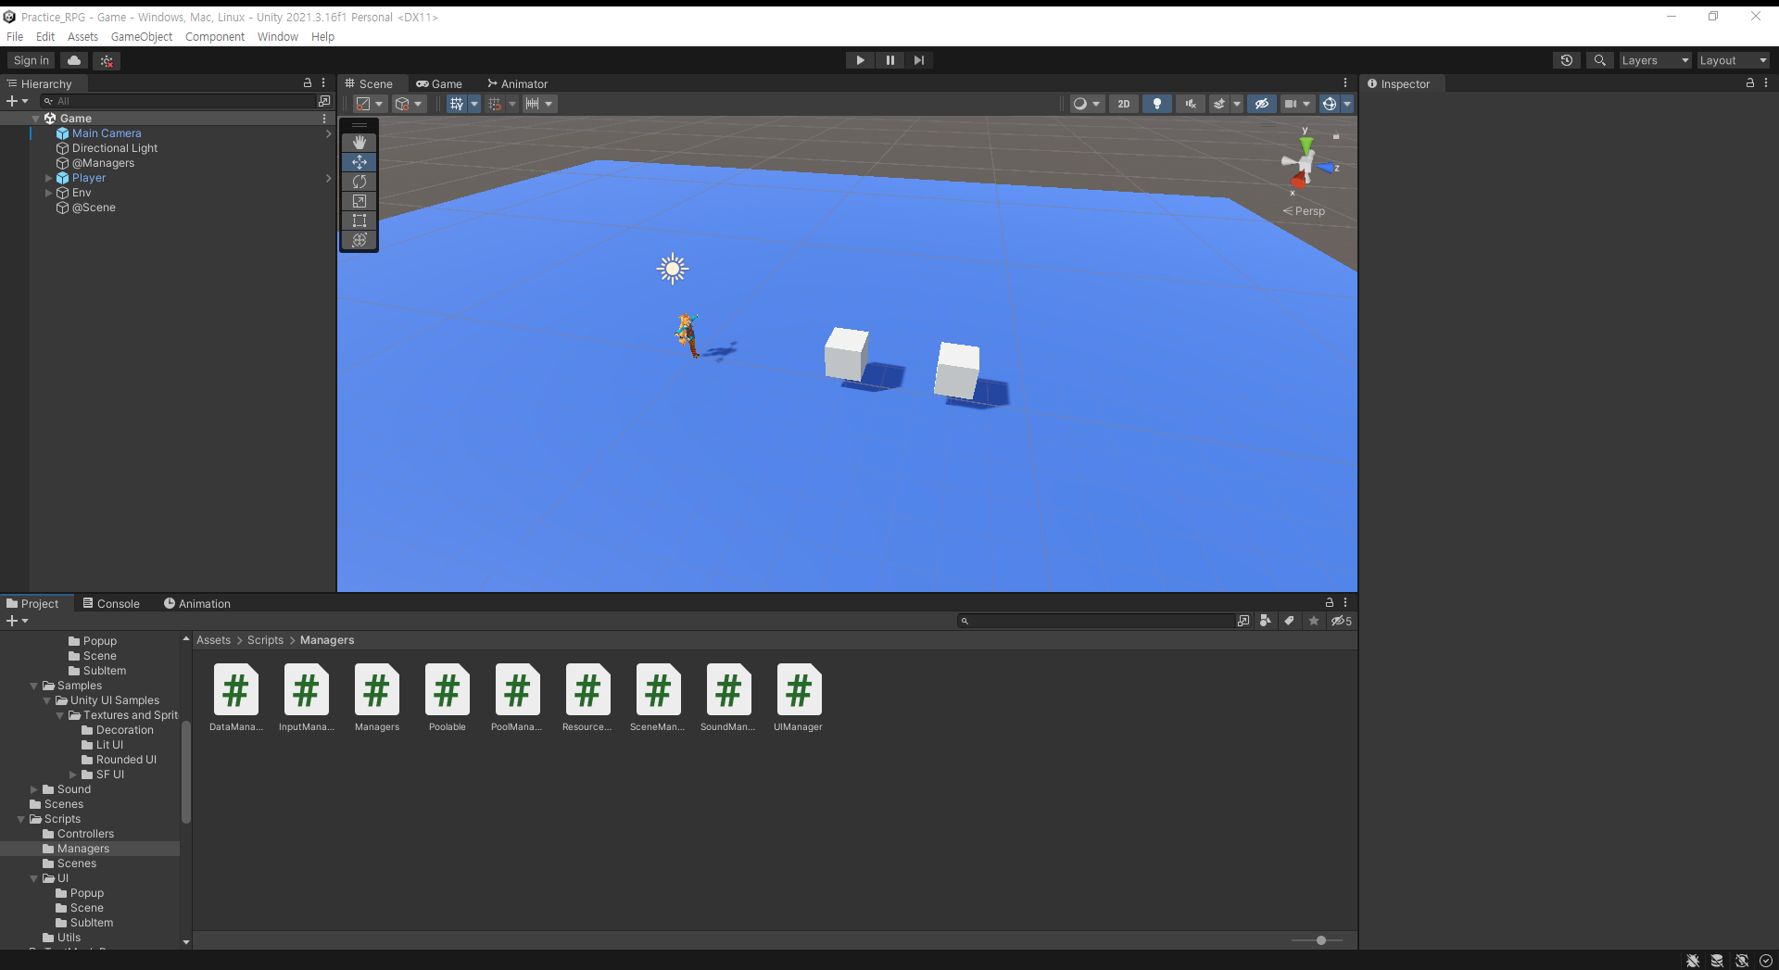
1. DataManager Script 작성,
Managers Script 수정

Slide 6
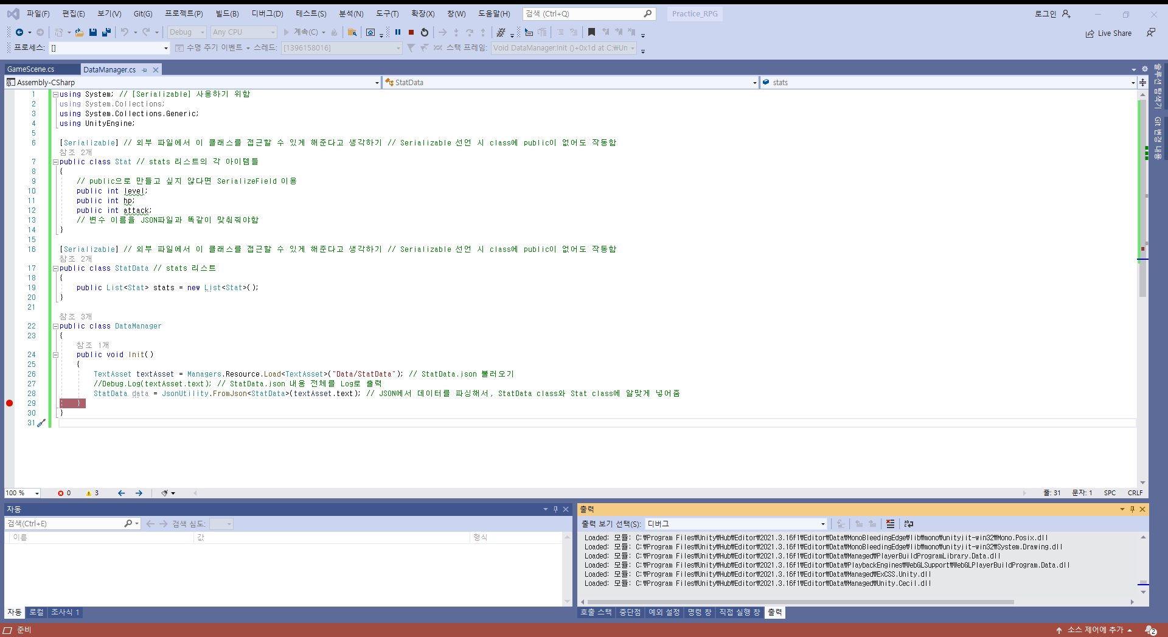

Slide 7
Data Manager #2
List로 데이터를 들고있으면, 원하는 데이터를 찾기 위해 모든 값을 순회해야 하기 때문에 비효율적, 파싱을 통해 List로 들고온 데이터를 Dictionary로 바꿔줘야 함
List로 받아온 데이터를 Dictionary로 바꿔주고, 일반화 시키는 예제 #2
예제 #2은 Console 창에서 Debug.Log만 확인하면 됨

Slide 8

예제 #2
1. Data만 전문적으로 관리할 Assets > Scripts > Data폴더 만들기
2. Data.Contents Script 작성
콘텐츠로 사용할 데이터 - Data.Contents
AI로 사용할 데이터 - Data.AI
와 같이 작성

Slide 9

3. DataManager Script 수정

Slide 10

4. GameScene Script 수정

Slide 11
